Slide 1
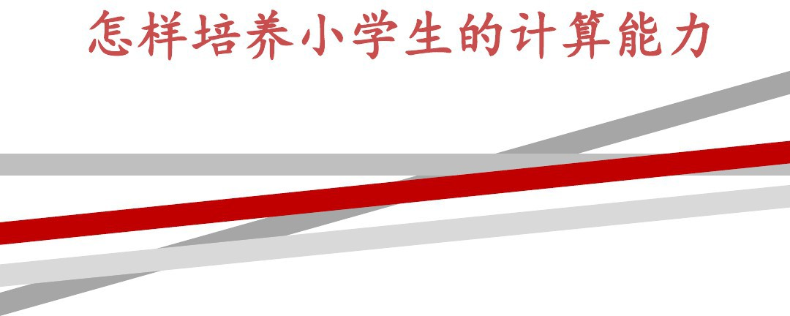

Slide 2
一、小学计算教学的分类
包括口算、估算、竖式计算、脱式计算、简便计算、 列式计算、解方程等。

Slide 3
二、小学计算教学中教师存在的问题
一是认为“计算“教学枯燥元味，只是与十个阿拉伯数 字打交道。
二是认为“计算“教学没啥可讲，学生只要反复计算就
行。

Slide 4
三、培养计算能力的策略
1 、 切实掌握有关计算的知识
( 1 ) 计算法则
计算法则的掌握是计算准确性的保证。
( 2 ) 运算顺序
四则运算计算中，要让学生运用数学术语读出算式，使学 生进一步理解“和、差、积、商，乘、除以、除”等数学用语 的含义，分清计算顺序。
( 3 ) 运算定律和运算性质
利用运算定律和运算性质，是使计算变得简

Slide 5
2、重视计算能力的培养
(1) 加强口算
口算形式可以是
( 1 ) 口算比赛；
( 2 ) 开火车；
( 3 ) 看口算
题直接回答； ( 4 ) 听 算等。
要想口算熟练，常用数据要熟记。
特殊的数字乘积。比如：
25 X 4=100 ,
25 X 6=150 ,
25 X 8=200,
125 X 2=250, 125 X 4=500,
125 X 8=1000等，
五 、 六年级要熟记100 以内25个质数，
特殊分数
化成小数是多少， 在学习完圆面积 的计算后， 还 要熟记2 π 、
3 π 、4 π 、5 π 、6π 、7 π、8π 、9 π 的积是多少。

Slide 6
(2 ) 重视笔算
笔算是根据计算法则，笔算教学有利于学生理解算理，也便 于发现和检查计算过程中的错误。因此在教学笔算时要注意：也 笔算过程要清楚；＠养成自觉验算的习惯；＠书写格式要规范。
(3) 学会估算
在教学中加强估算教学，培养学生的估算意识，发展学生的 估算能力，让学生拥有良好的数感。
( 4 ) 熟练简算。
“简便计算”是小学数学教学中的一部“重头戏”，它被视作 对学生进行思维训练的一种重要手段，其中加法、乘法的
算定律在数学中具有重要的地位与作用，被誉、
"

Slide 7
一、是学生对运算定律知觉上的错误，例如：
44 X 25= (11 X 4) X 25= (11 X 25) X (4 X 25) =275 X 100=27500
再如： 1. 25 X (80+4) =l. 25 X 80+4=104
二、是学生数学学习上的定势作用，例如： 128X 13+74X25
简便计算是四则运算中的一部分，因此，教师在进行简便
计算
的教学时，不能也不应该脱离计算教学来谈简便计算。 三、是学生错误的简便意识，例如：
193 X 25= (100+93) X 25=100 X 25+93 X 25=2500+2325=4825。
四、是习题本身的数字干扰，例如：
4. 28- 2. 75+1. 25=4. 28- 4=0. 28,
又如： 4.9+0. 1-4.9+0. 1=5-5=0
再如： 3 7 8 - 1 3 6+1 64=3 7 8 - ( 1 36+164) =378- 300=78。

Slide 8
3、讲 清算理是提高学生计算能力的重点
算法是解决“怎么算”的问题，即计算法则。算 理是解决“为什么可以这样算”的问题。
算理是算法的理论依据，算法是算理的提炼和概括。算理探究和算法掌握具有同等重要的地位。

Slide 9
( 1) 通过教具演示说明算理。
( 2 ) 通过学具操作理解算理。
(3 ) 联系实 际讲清算理。
( 4) 展示思路弄清算理。

Slide 10
4、精心设计练习是 提高学生计算能力的关键
练习的形式：
( a ) 注重对比训练。
( b) 重视
错题分析。 ( c ) 练习内容有针对性。 ( d ) 练习安 排有坡度、有层次。 ( e ) 练习要注意多次的反馈。

Slide 11
如：在教学完乘法以后，可以设计一组题，练习积不变的 规律和积的变化规律，进行对比训练。
18X2 =
18X20 =
＝
150 X 15= 125X80=
75 X 15=
＝
积的变化规律
25 X80=
＝
18 X 2 = (18X2)
(18--;-2)
(125 --;-5)
150 X 15=
X (2--;-2) = X (2X2) =
X (80 X 5) =
125X80=
I
X (157 3) =(积不变规律
3) X =
X =
(150 X 3)
(1507
(15 X 3)
(125 X 5)
(807 5)

Slide 12
在教学除数是小数的除法时，教学的重点和难 点是根据除数的小数位数，移动被除数的小数点以 及商的小数点定位。教学中可以设计有针对性的练 习。 例： 根 据 5 1 4 5 --;-4 9=105, 直接写出下面算式的 商。
51. 457 4. 9=
51. 45-;-Q. 49=
5. 1457 4. 9=
5. 145-;-Q. 49=
514. 574. 9=
514. 5-;-Q. 49=
通过这类练习让学生熟练掌握商不变的规律和
商的变化规律。

Slide 13
( 2 ) 易混易错的对比联系 新知识掌握以后， 要将相近、
相似、易混、易错的内容组织在一起进行对比练习，
以
便区别异同，进一步提高学生的计算能力。
例如： 25 X 4和24 X 5 15 X 6和16 X 5
发展 学生思维的简便 运 算
形式多样的激趣练习

Slide 14
I

